Slide 1


Slide 2


اداره کل نقشه برداری زمینی و بنیادی
اداره ژئودزی و ژئودینامیک

Slide 3
بخش اول:
شبکه سراسری ژئودینامیک کشور

Slide 4
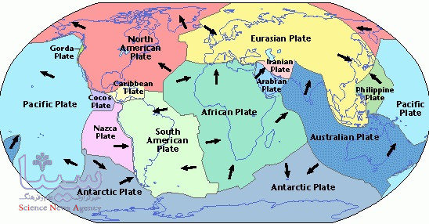
نظریه زمین ساخت صفحه‌ای
سازمان نقشه برداری کشور

Slide 5
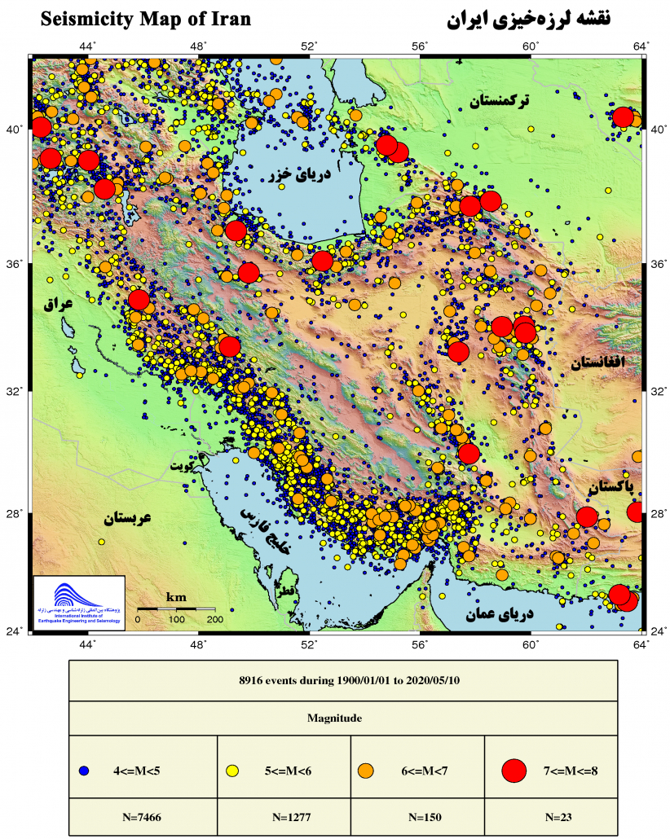
نقشه لرزه‌خیزی ایران
سازمان نقشه برداری کشور

Slide 6
شبکه سراسری ژئودینامیک کشور
پس از زلزله ویرانگر بم در سال 1382، ایده اولیه ایجاد شبکه‌ای سراسری و دائمی از ایستگاههای GPS مطرح شد تا حرکات پوسته زمین و ساز و کار گسلهای موجود در کشور مورد بررسی قرار گیرد. در راستای تحقق این ایده، شبکه ایستگاههای دائمی موسوم به شبکه دائمی ژئودینامیک کشور توسط سازمان نقشه‌برداری ایجاد گردید و فاز اول آن شامل 106 ایستگاه در اوایل دی‌ماه 1385 به بهره‌برداری رسید. محل استقرار این ایستگاهها با توجه به تراکم جمعیت و لرزه‌خیزی منطقه انتخاب شده بود. این شبکه به‌مرور زمان و با خرید گیرنده‌های جدید گسترش یافت و در سال 1392 تعداد ایستگاههای آن به 127 ایستگاه رسید. این شبکه هم‌اکنون با 135 ایستگاه (105 ایستگاه فعال) در سراسر ایران درحال فعالیت است.
سازمان نقشه برداری کشور

Slide 7
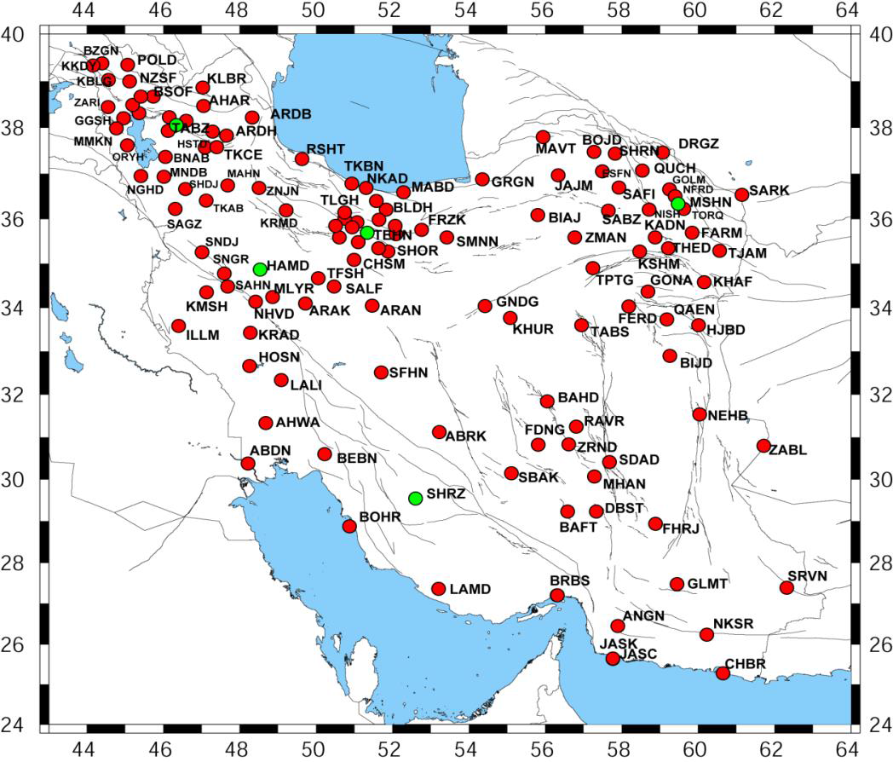
ایستگاههای طرح سراسری ژئودینامیک
سازمان نقشه برداری کشور

Slide 8
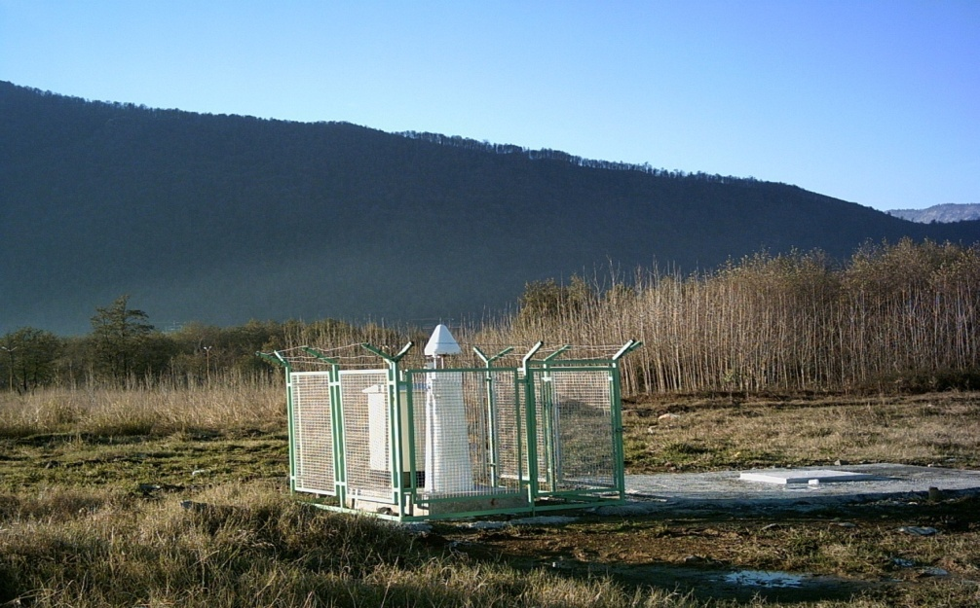
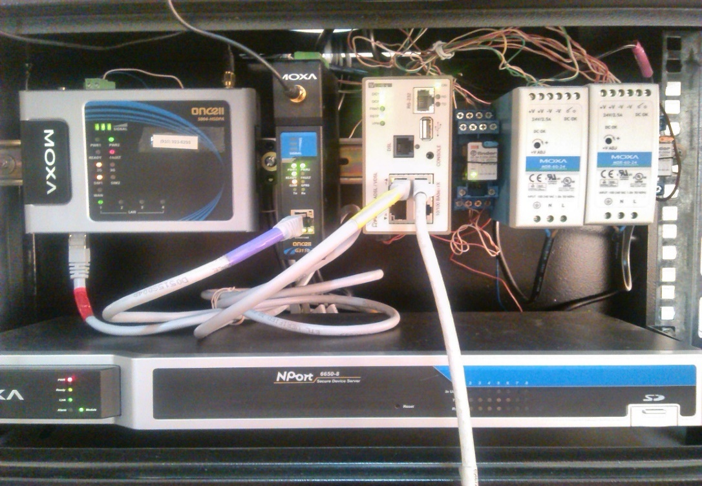

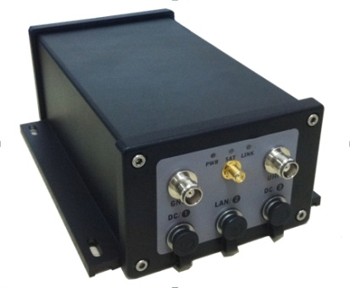

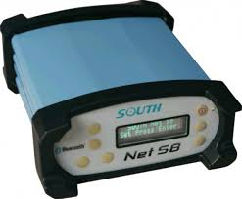
تجهیزات ایستگاه‌ها
شمای کلی ایستگاه
تجهیزات مخابراتی ایستگاه
انواع گیرنده‌های مستقر در ایستگاه‌ها
سازمان نقشه برداری کشور

Slide 9
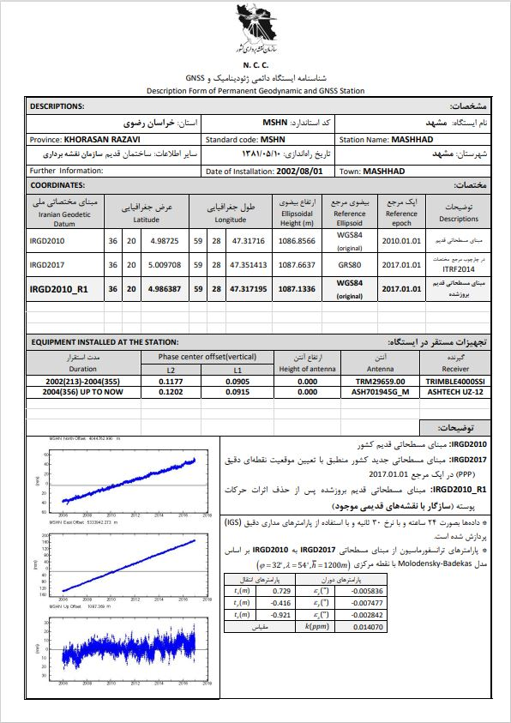
نتیجه پردازش داده‌های دریافت شده از ایستگاه‌ها
1- محاسبه مختصات دقیق نقاط ژئودینامیک
سازمان نقشه برداری کشور

Slide 10
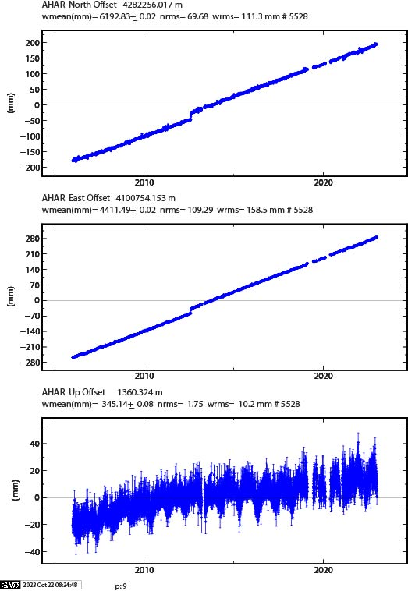
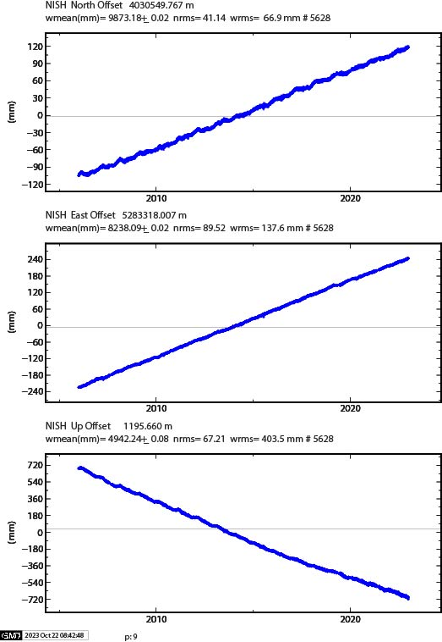
2- محاسبه سری زمانی ایستگاه‌ها
144cm
سازمان نقشه برداری کشور

Slide 11
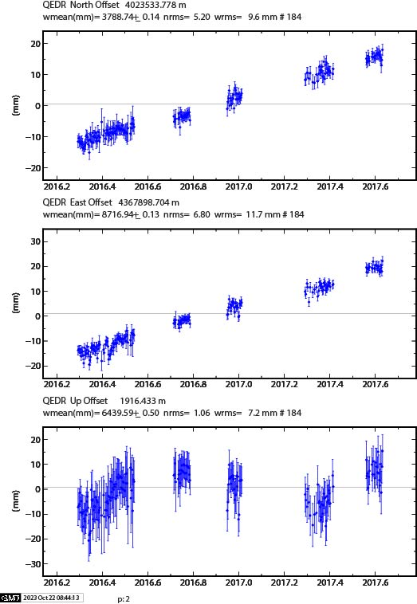
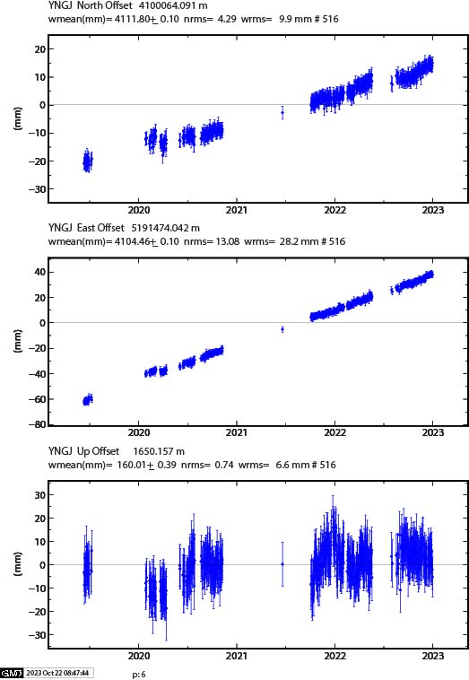
مشکلات ناشی از عدم تخلیه به موقع اطلاعات
1- نقص سری زمانی
2- از کار افتادن گیرنده‌ها و عدم کارکرد صحیح
3- خارج شدن ایستگاه از محاسبه فریم ملی
سازمان نقشه برداری کشور

Slide 12
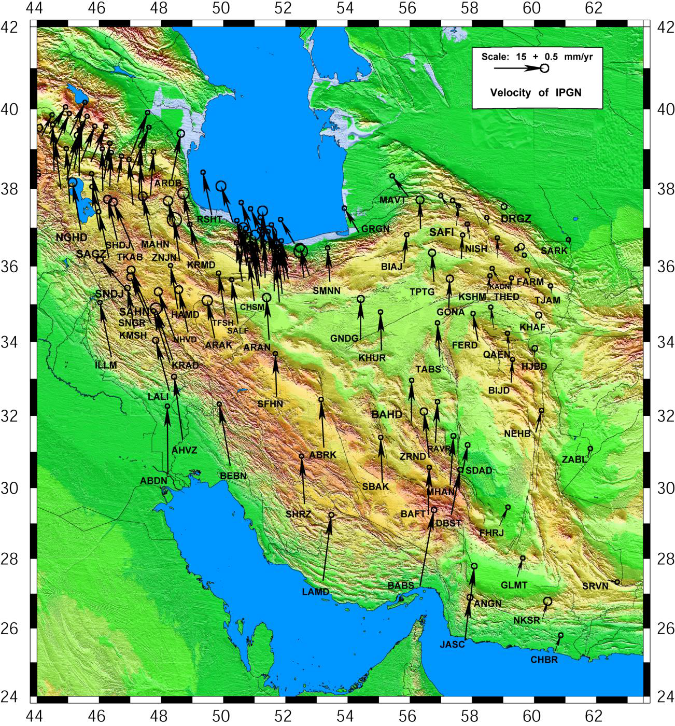
2- محاسبه بردار سرعت ایستگاه‌ها
سازمان نقشه برداری کشور

Slide 13
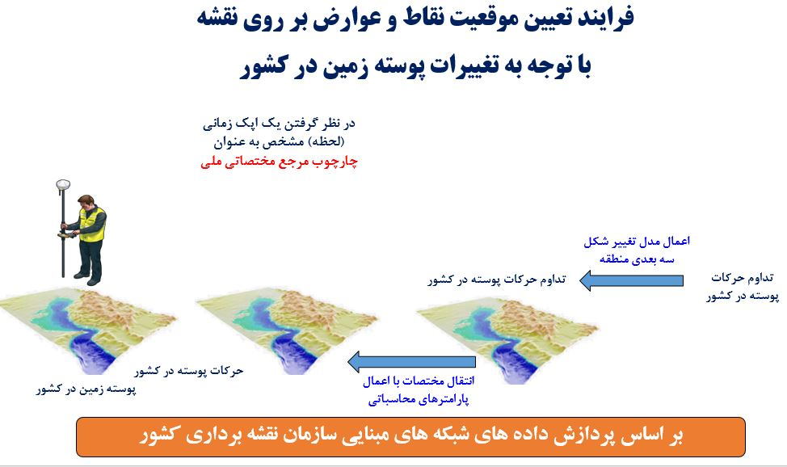
3- تعیین فریم ملی
سازمان نقشه برداری کشور

Slide 14
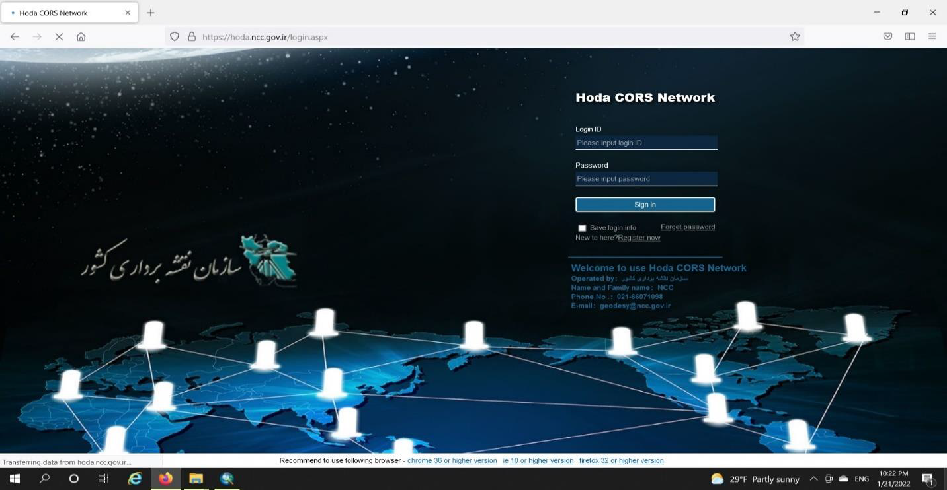
بخش دوم:
سامانه ارسال تصحیحات آنی
(سامانه ملی هدی و هدی پرو)

Slide 15
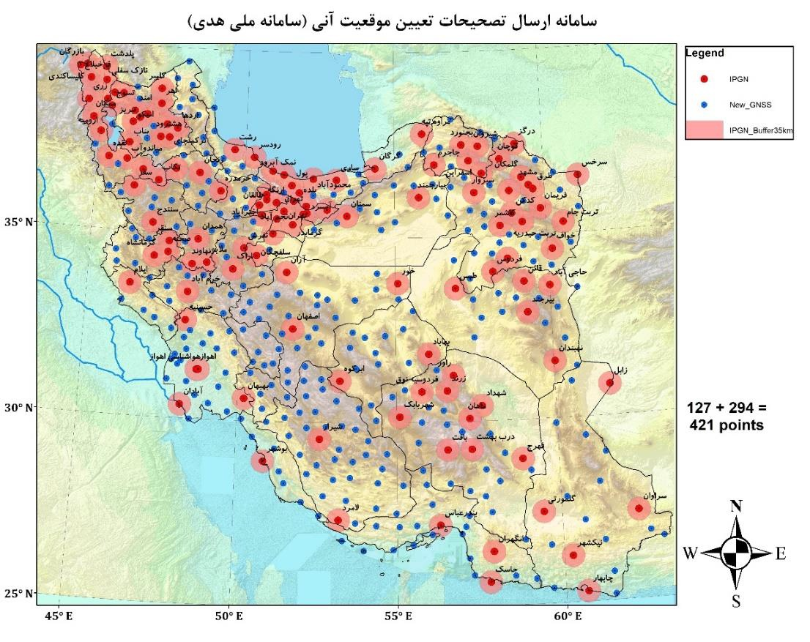
سال 1389 طرحی در سازمان نقشه‌برداری کشور به تصویب رسید که براساس آن تعدادی ایستگاه GNSS به ایستگاههای GPS طرح سراسری ژئودینامیک اضافه شد. برخلاف آنالیز داده‌های شبکه ژئودینامیک که به‌صورت پس‌پردازش انجام می‌شود، این طرح به‌منظور تولید تصحیحات آنی برای کاربران طراحی شد. به‌همین دلیل گیرنده این ایستگاهها از نوع GNSS بود به این معنی که علاوه بر ماهواره‌های GPS ، می‌توانست سیگنال سایر ماهواره‌ها از قبیل گلوناس، بیدو، گالیلئو و ... را نیز دریافت کند. این ایستگاه‌ها علاوه بر تولید تصحیحات آنی، در طرح شبکه ژئودینامیک نیز مورد استفاده قرار می‌‌گرفتند.
ایستگاههای طرح توسعه سامانه ملی هدی
سازمان نقشه برداری کشور

Slide 16
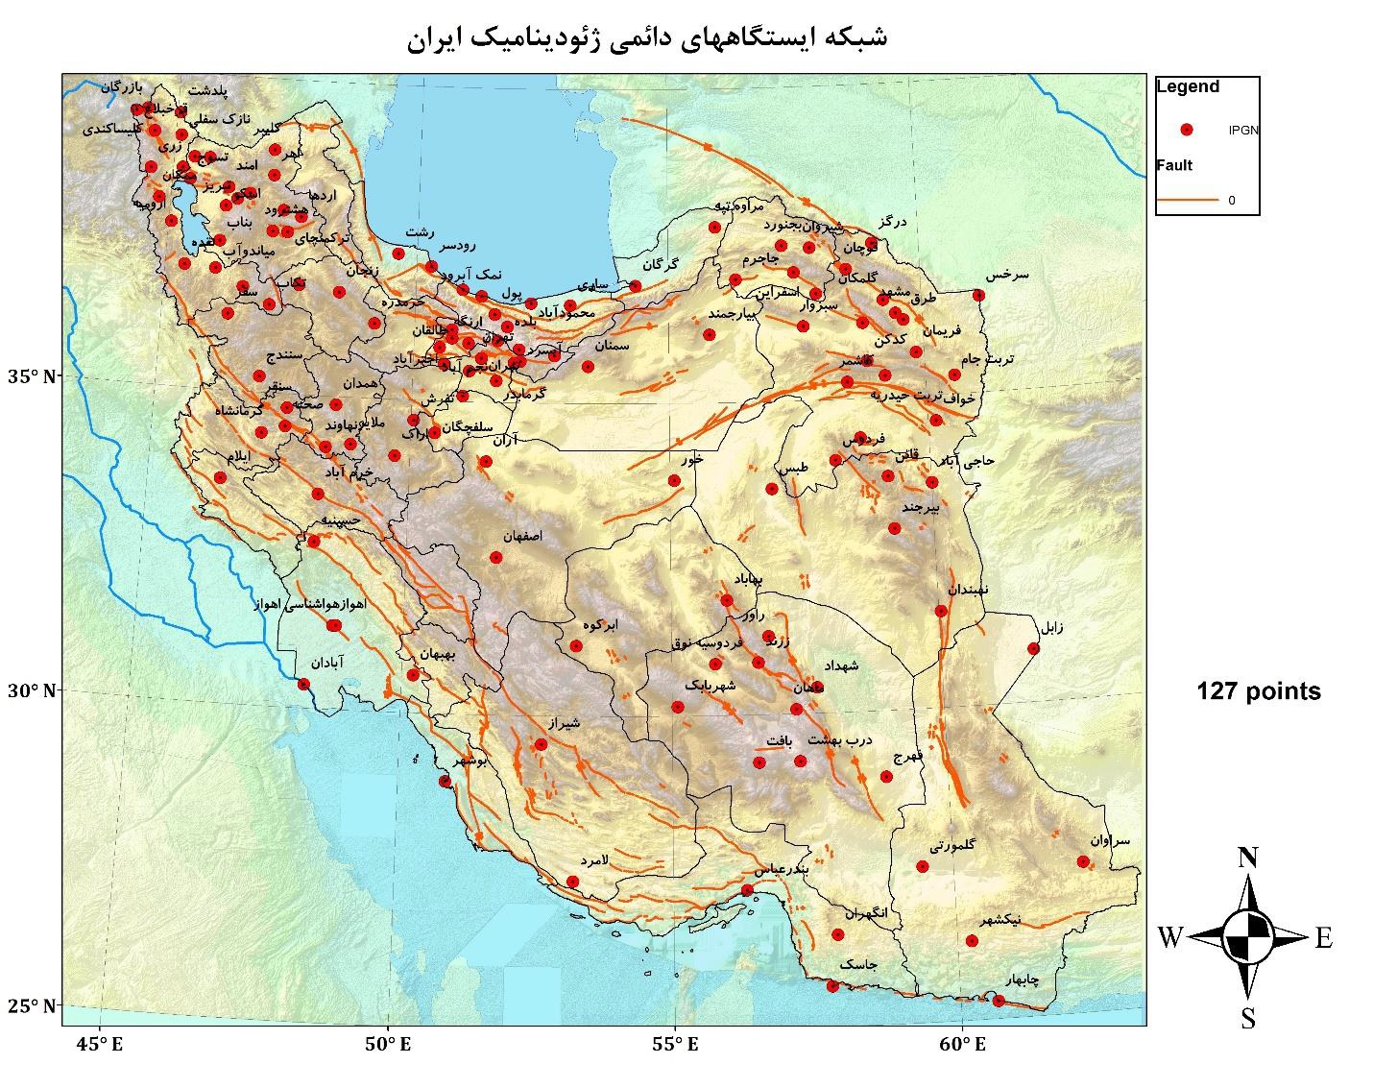
ایستگاههای فاز دوم سامانه هدی
ایستگاه‌های فاز اول سامانه هدی
آذربایجان شرقی | تبریز
آذربایجان غربی | نقده
اردبیل | اردبیل
اصفهان | اصفهان
ایلام | ایلام
خراسان جنوبی | بیرجند
خراسان رضوی | طرق
خراسان شمالی | بجنورد
خوزستان | اهواز(سازمان نقشه برداری)
زنجان | زنجان
سمنان | بیارجمند
سیستان و بلوچستان | چابهار
فارس | داراب
قم | قم
کردستان | سنندج
کرمان | ماهان
کرمانشاه | کرمانشاه
کرمانشاه | سنقر
لرستان | خرم آباد
مرکزی | تفرش
هرمزگان | جاسک
همدان | همدان
یزد | بهاباد
البرز | هشتگرد
تهران | پلور
تهران | اخترآباد
تهران | فیروزکوه
تهران | تهران
زنجان | آب بر
گیلان | رودسر
گیلان | رشت
مازندران | تنکابن
مازندران | ساری
مازندران | محمود آباد
مازندران | پول
ایستگاه‌های فاز اول سامانه هدی
سازمان نقشه برداری کشور

Slide 17
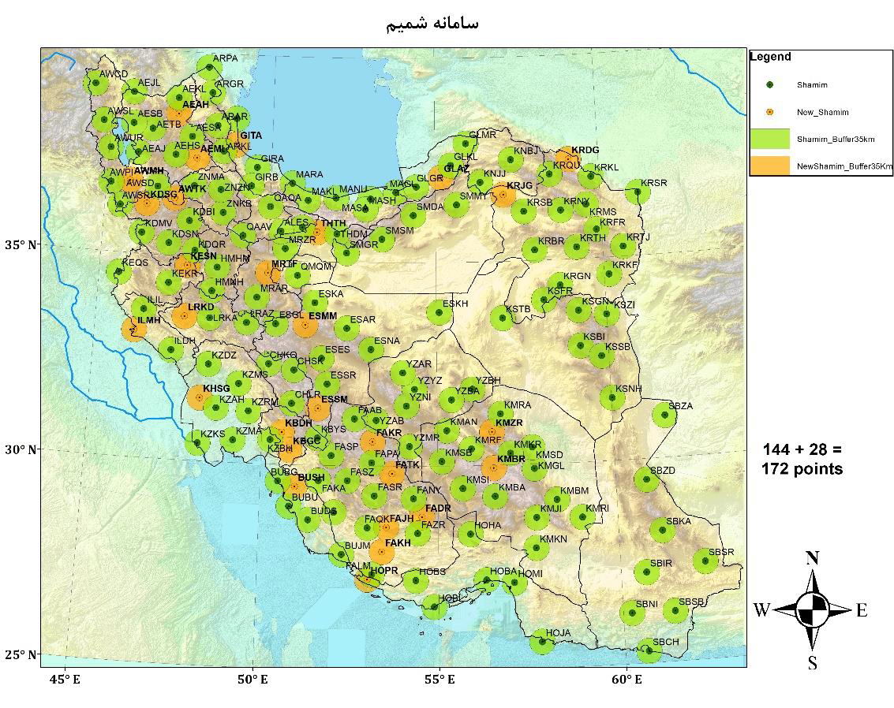
طرح هم افزایی سامانه شمیم(شبکه موقعیت‌یابی یکپارچه مالکیت‌ها) و هدی
با توجه به نیاز کشور به توسعه و گسترش ایستگاه­های مرجع برای ارائه خدمات با کیفیت مطلوب­تر، جلوگیری از موازی کاری و همچنین کاهش هزینه­ها، موضوع اشترک­گذاری ایستگاه­های موجود در دو سامانه هدی و شمیم مطرح گردید و طی جلسات و مکاتبات متعدد بین سازمان برنامه و بودجه کشور، سازمان نقشه­برداری کشور و سازمان ثبت اسناد و املاک کشور، مقرر گردید طرح هم­افزایی به منظور استفاده بهینه از ظرفیت­های این دو سامانه و ایجاد یک شبکه یکپارچه کشوری تهیه و ارائه شود. براساس این طرح اطلاعات 181ایستگاه موجود در سامانه شمیم در اختیار سازمان نقشه‌برداری قرار گرفت و سازمان نیز متقابلا اطلاعات مربوط به ایستگاههای هدی را در اختیار سازمان ثبت قرار داد . همچنین برای محاسبه مختصات دقیق ایستگاههای سامانه شمیم، اطلاعات مربوط به این سامانه در چند مرحله در اختیار اداره ژئودزی و ژئودینامیک قرار گرفت
سازمان نقشه برداری کشور

Slide 18
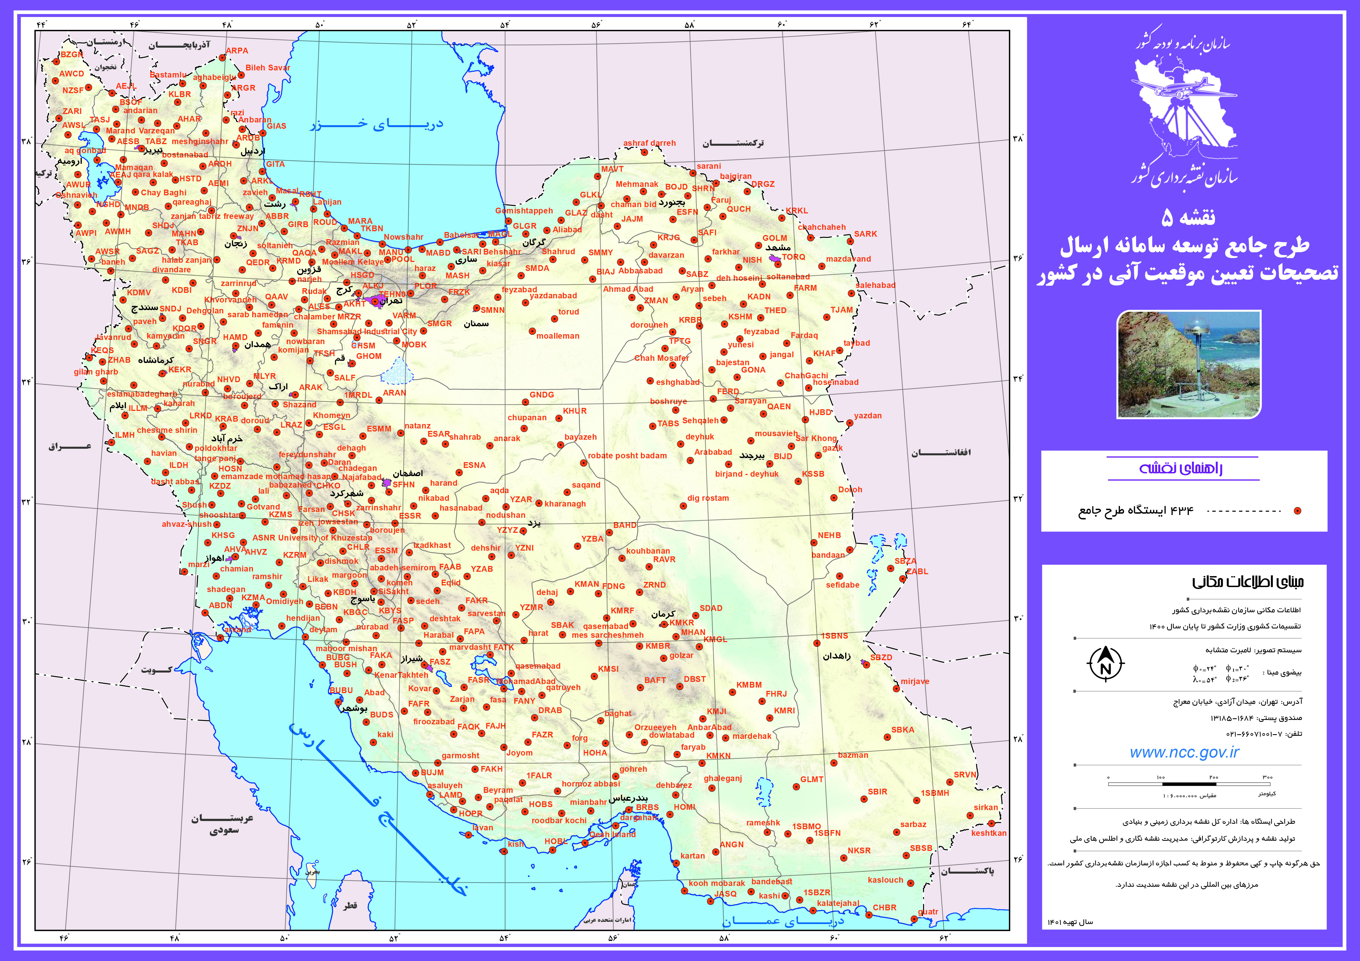
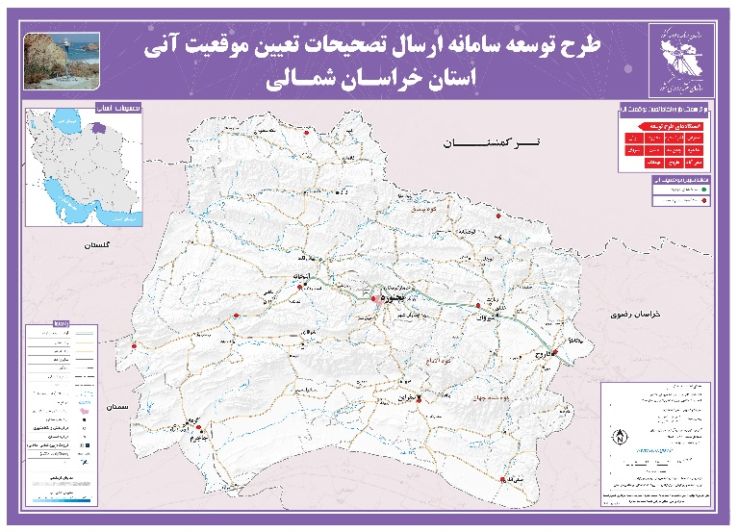
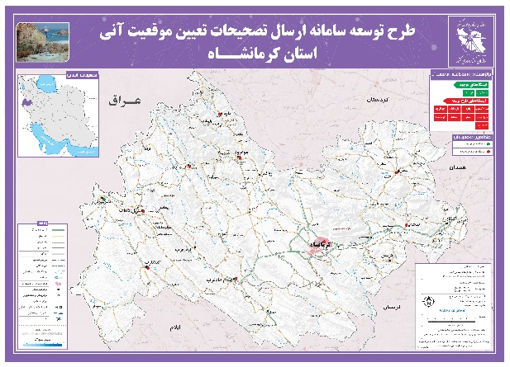
طرح جامع توسعه سامانه ارسال تصحیحات تعیین موقعیت آنی در کشور
سازمان نقشه برداری کشور

Slide 19
ما بدان مقصد عالی نتوانیم رسید
هم مگر پیش نهد لطف شما گامی چند

